Slide 1
Machine LearNing
Trabalho Prático II – Análise de desempenho dos métodos de aprendizagem
Trabalho realizado por :
José Mota (1161263)
Patrick Timas (1171352)
João Flores (1171409)

Slide 2



Algoritmos Estudados e Aplicados

Slide 3
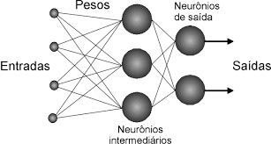
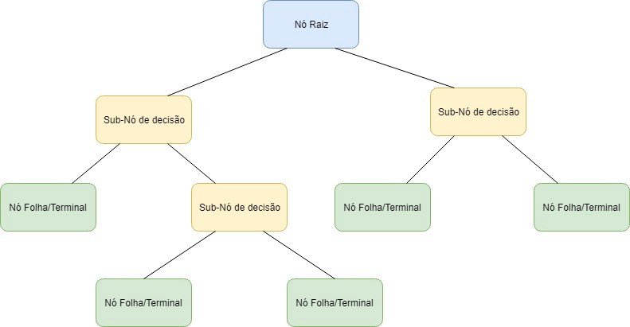
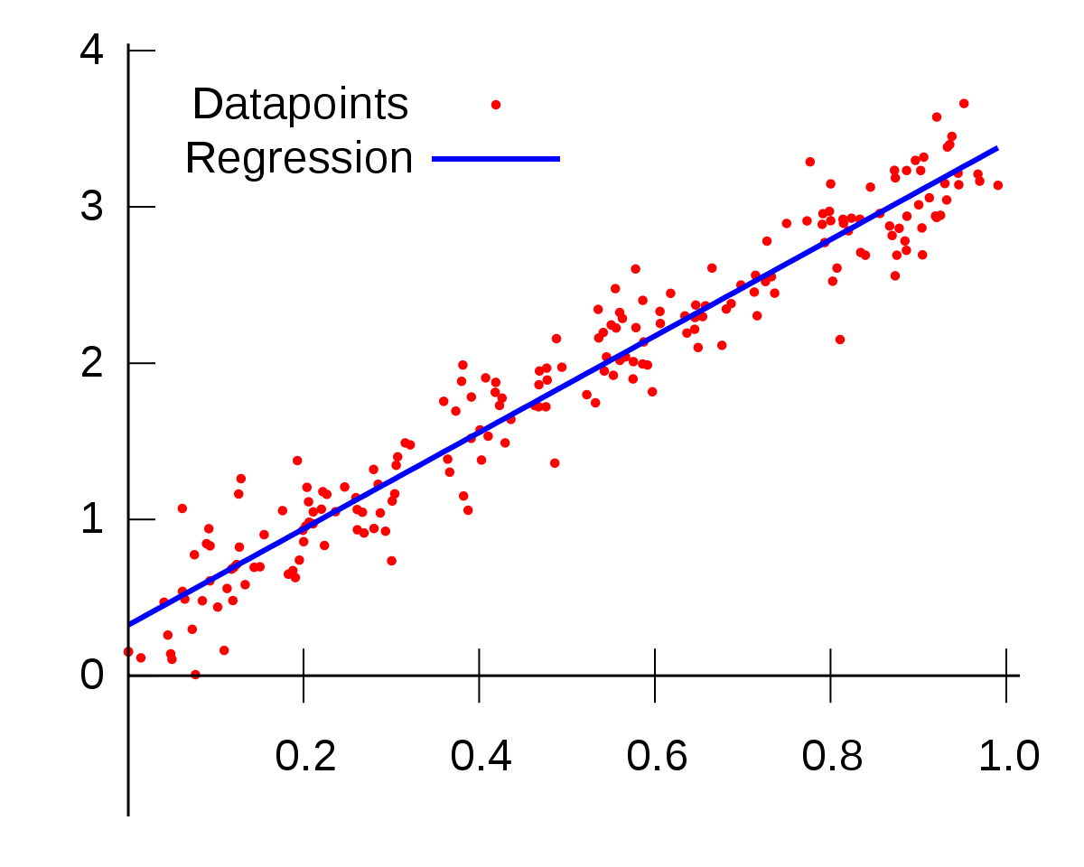
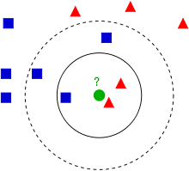
Redes Neuronais
ÁRVORES DE DECISÃO
REGRESSÃO
K-VIZINHOS MAIS PROXIMOS

Slide 4
Análise e discussão de dados

Slide 5

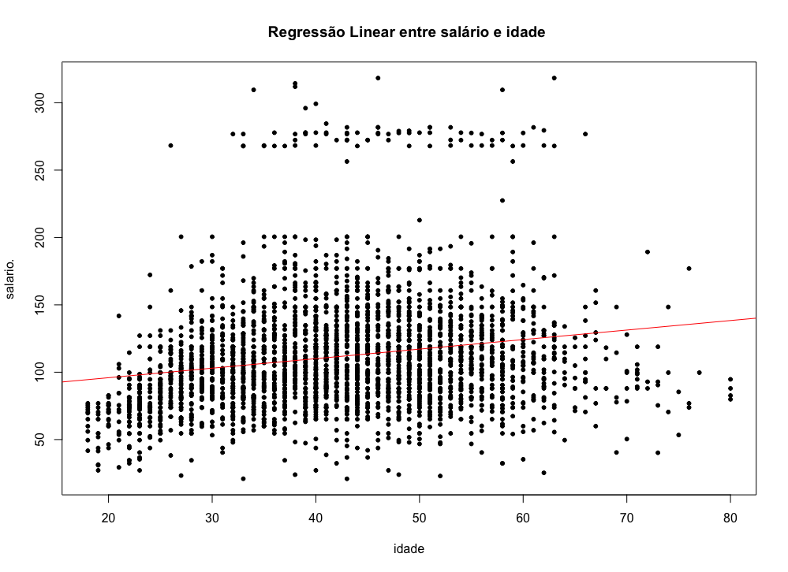
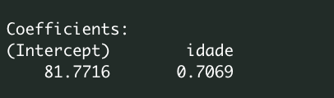
REGRESSÃO LINEAR SIMPLES
Correlação entre o atributo idade e salário
Com recurso à função lm para elaborar a regressão
linear Simples forma obtidos os valores de coeficientes:
Deste modo foi possível determinar a equação da reta
de regressão linear simples :
Y= 81.7716 + 0.7069*idade

Slide 6
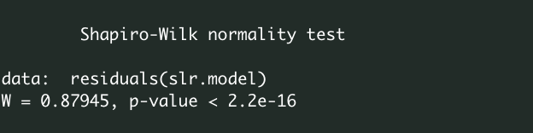
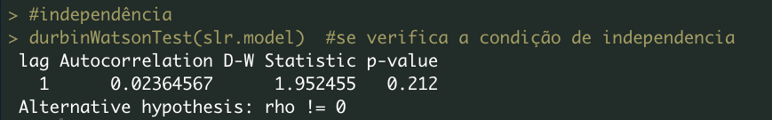
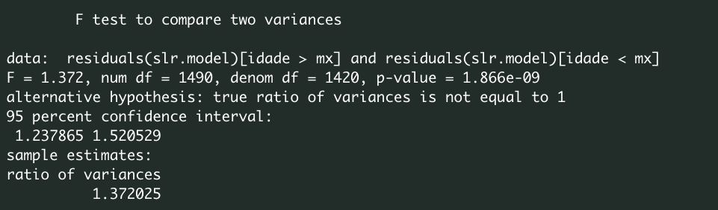
Feito o estudo relativamente aos resíduos podemos concluir que :
- Normalidade : realizado o teste de Shapiro e como o p-value = 2.2x10⁻¹⁶ < 0.05, nada podemos concluir quando a sua normalidade;
-Independência: foi utilizado o teste durbinWatsonTest, como p-value= 0.212> 0.05, podemos afirmar que existe independência;
- Homocedasticidade : foi utilizado o t.test, tendo obtido o intervalo de confiança de 1.24 a 1.52, e desta forma o valor 1 não se encontra no intervalo e assim, não conseguimos concluir nada relativamente à homocedasticidade.

Slide 7
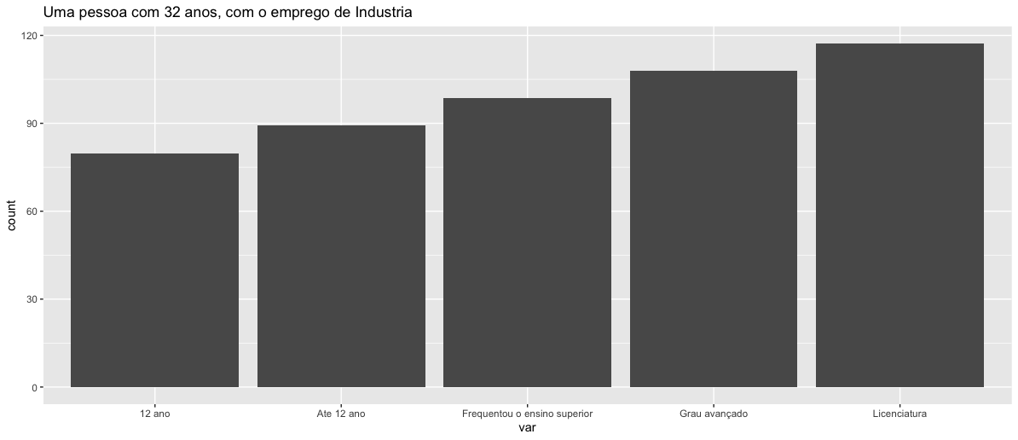
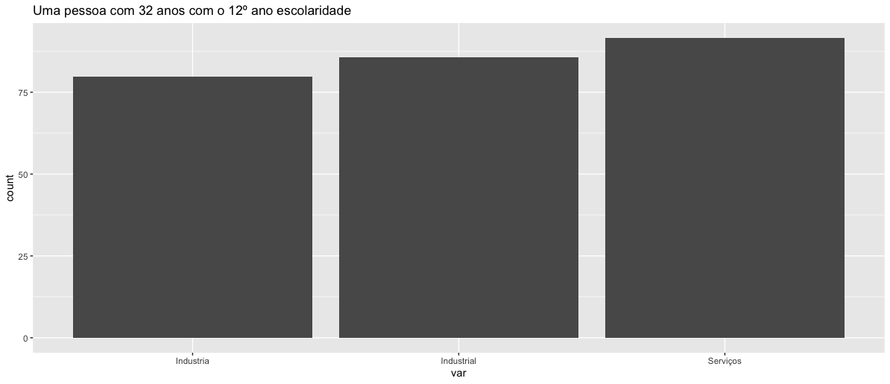
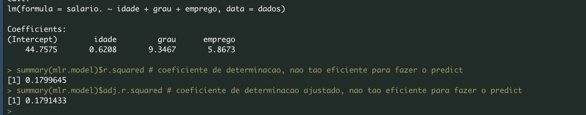
REGRESSÃO LINEAR GENERALIZADA
1- Uma pessoa com 32 anos, com o emprego de “Industria”, para todos os diferentes graus de escolaridade;
2- Uma pessoa com 32 anos com o “12º ano escolaridade”, para todos os diferentes tipos de emprego
Y= 44.76 + 0.62xidade+ 0.34xgrau + 5.88xemprego

Slide 8
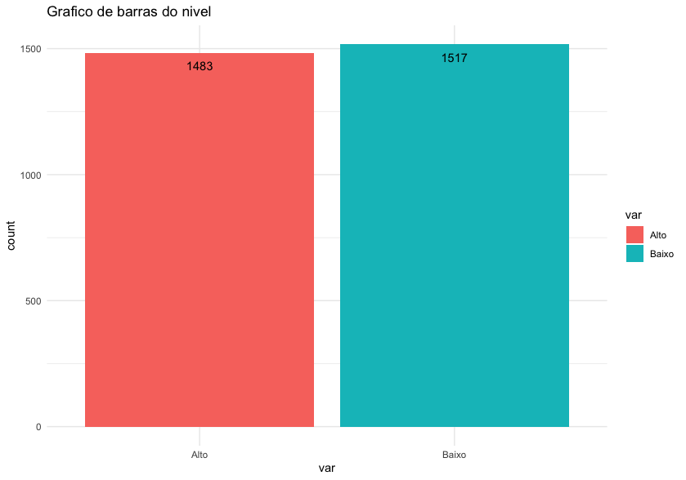
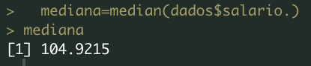
Criação do atributo nível consoante a mediana do salário

Slide 9
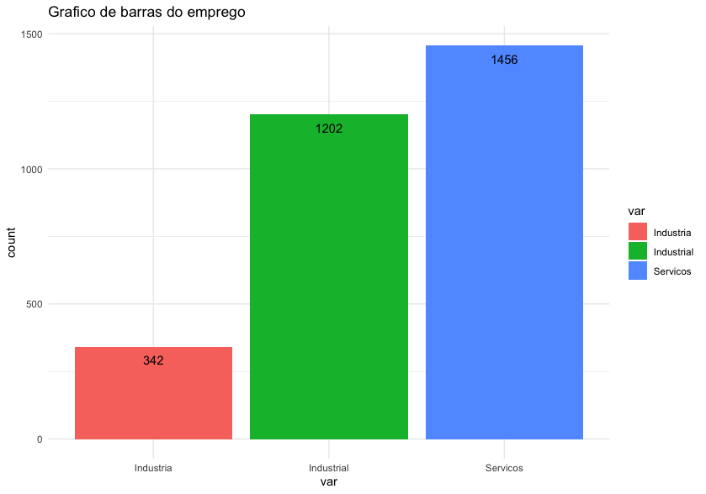
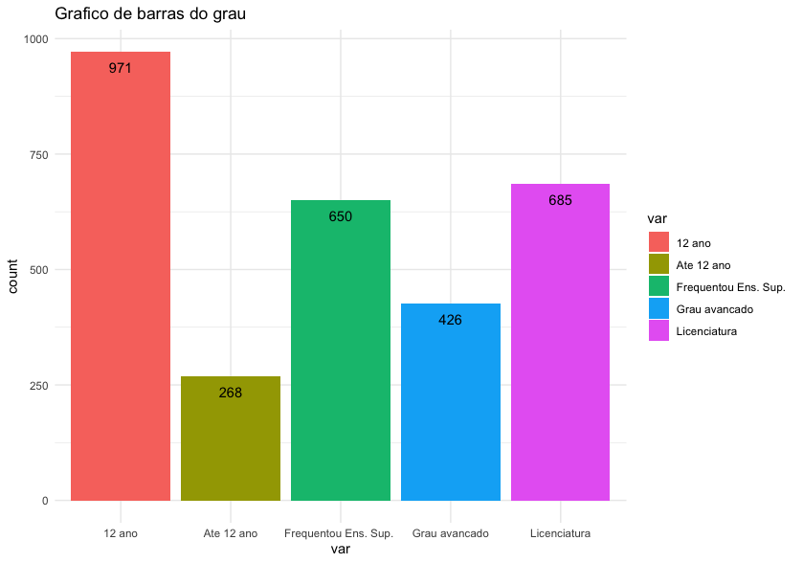
Análise exploratória dos dados
1)

Slide 10
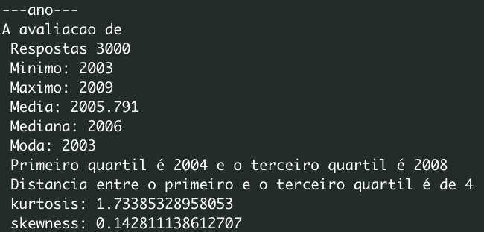
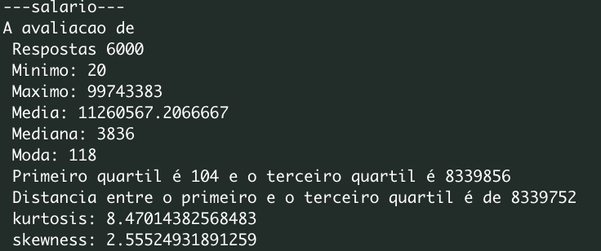
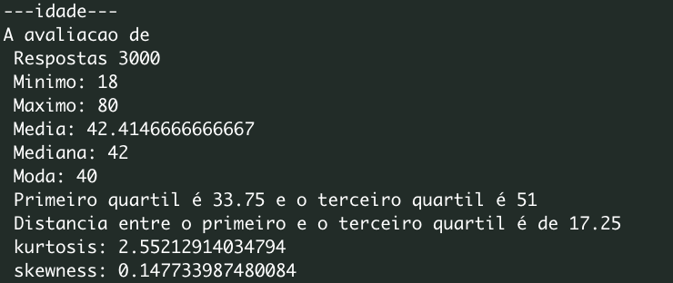
2)

Slide 11
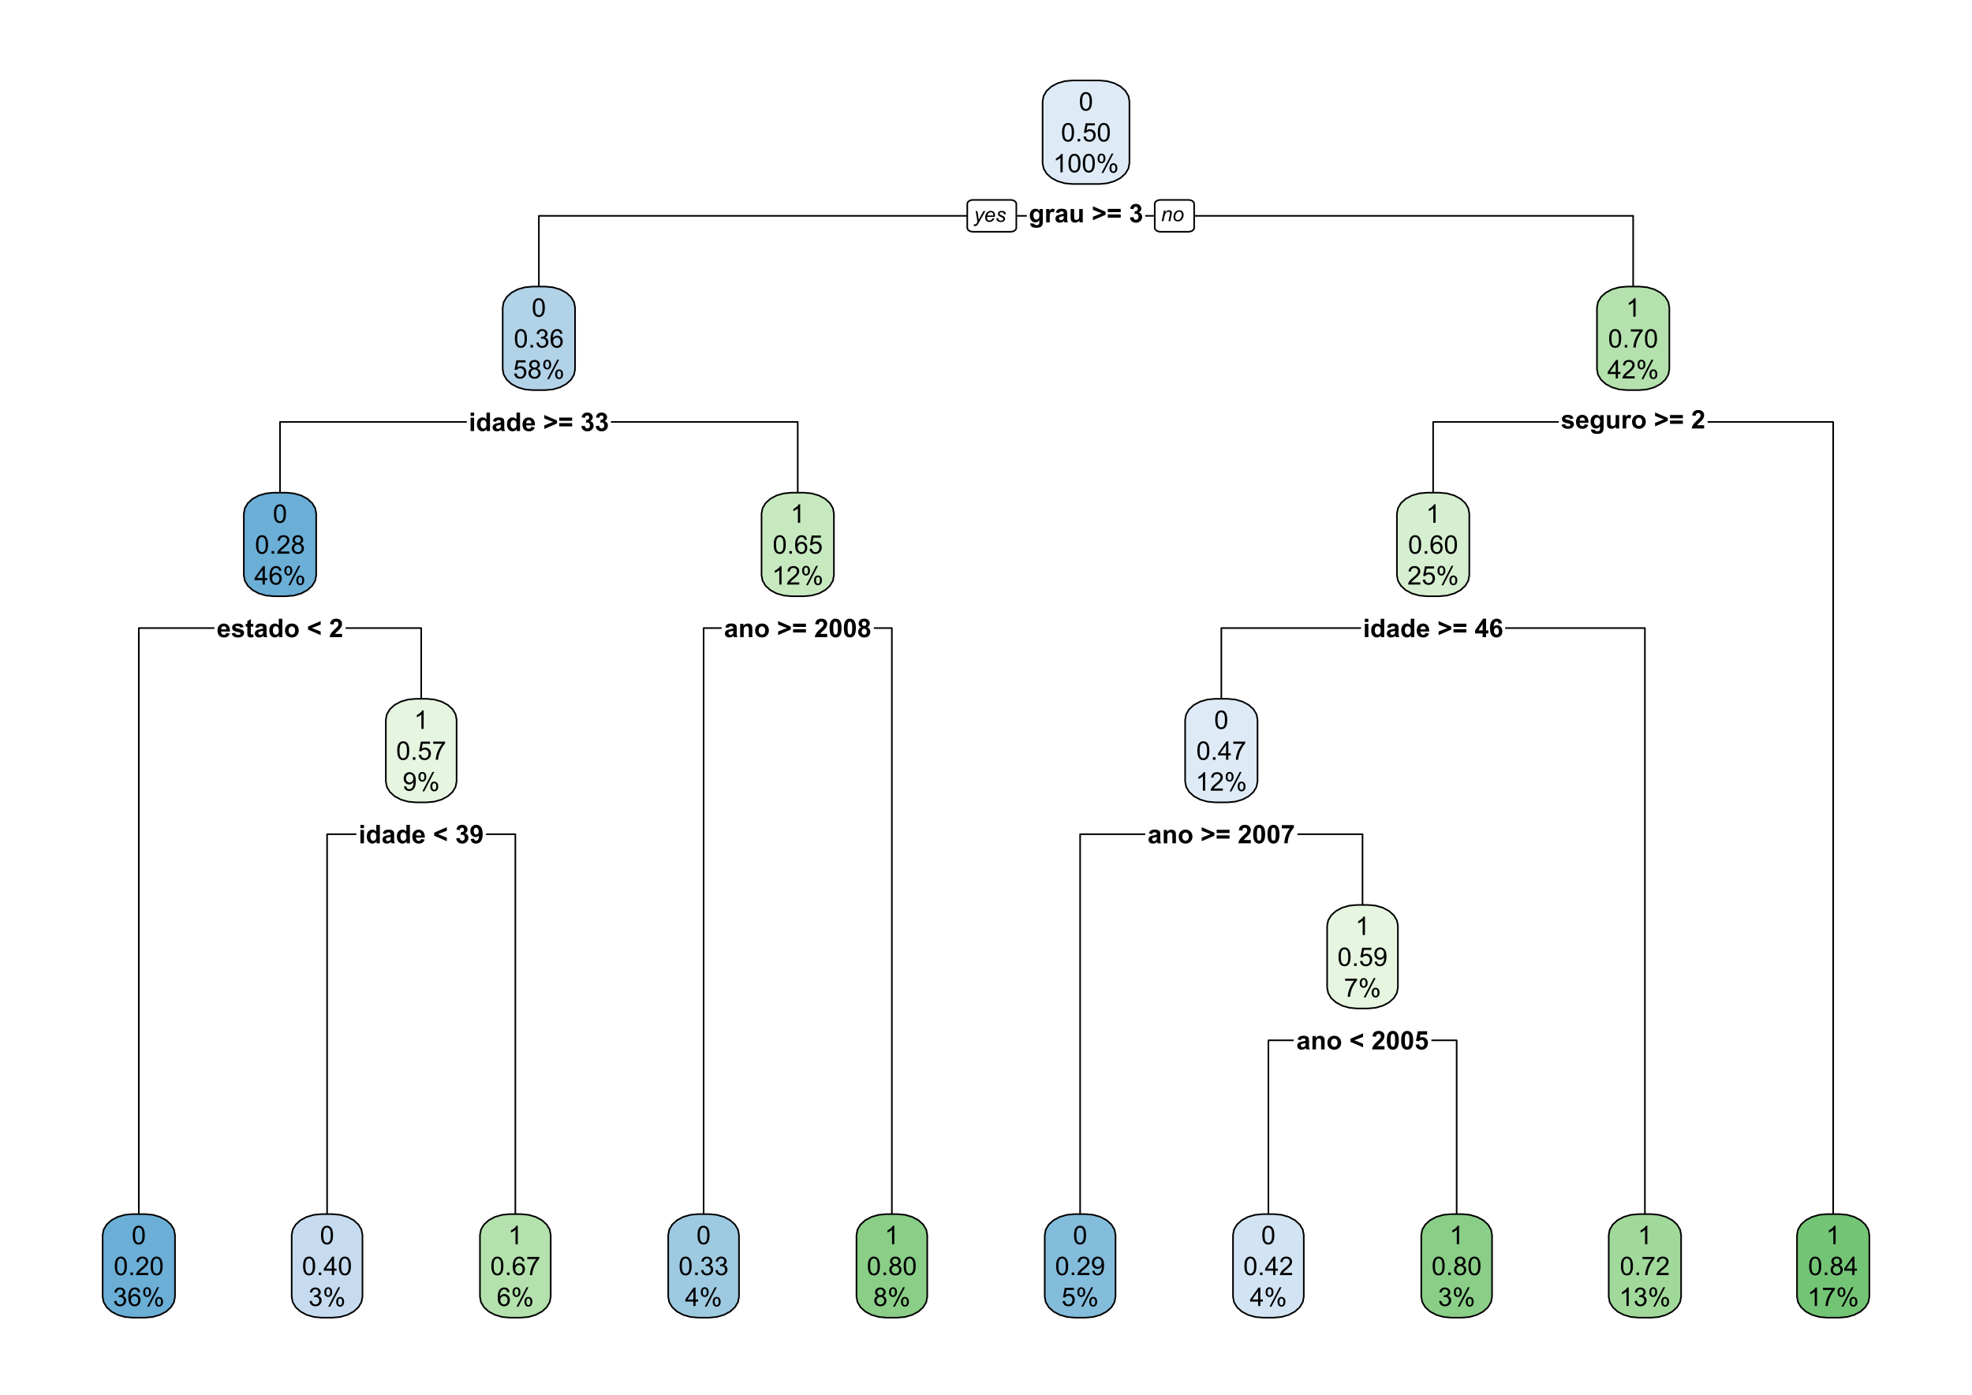
Previsão do Atributo Nível Face :
Árvore de Decisão

Slide 12
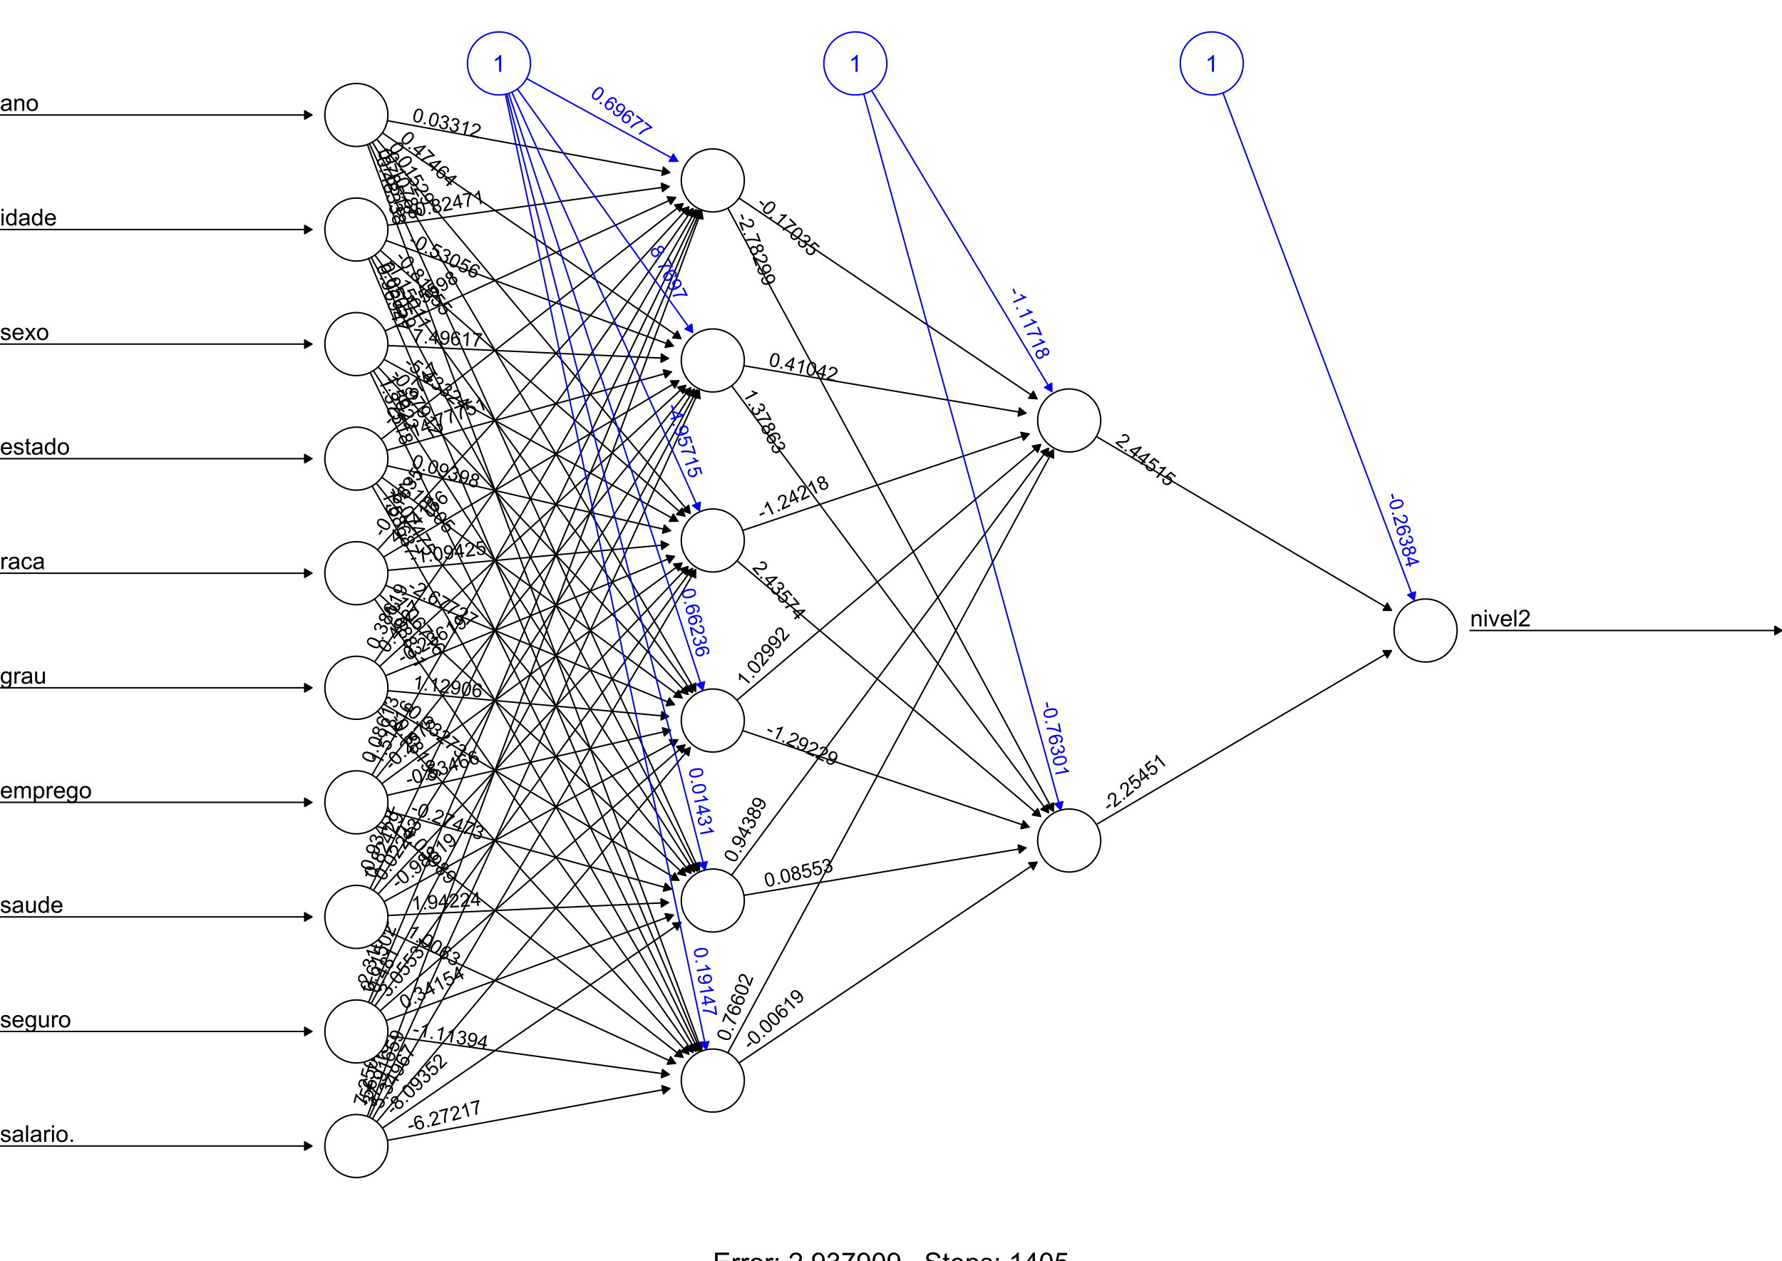
Rede Neuronal

Slide 13
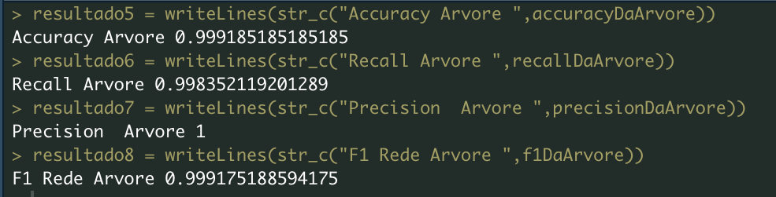
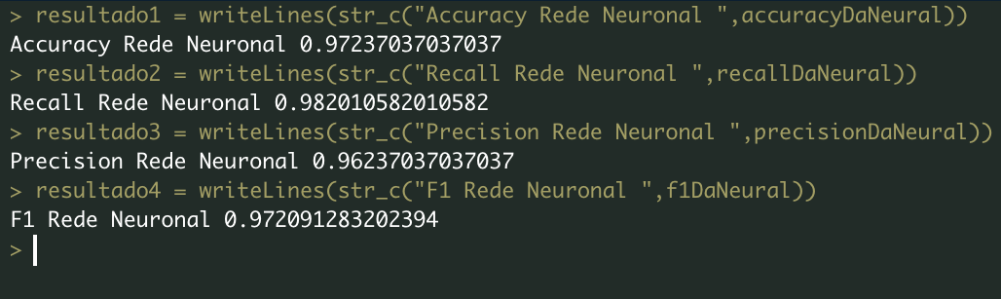
Comparação Árvore de Decisão e Rede Neuronal

Slide 14
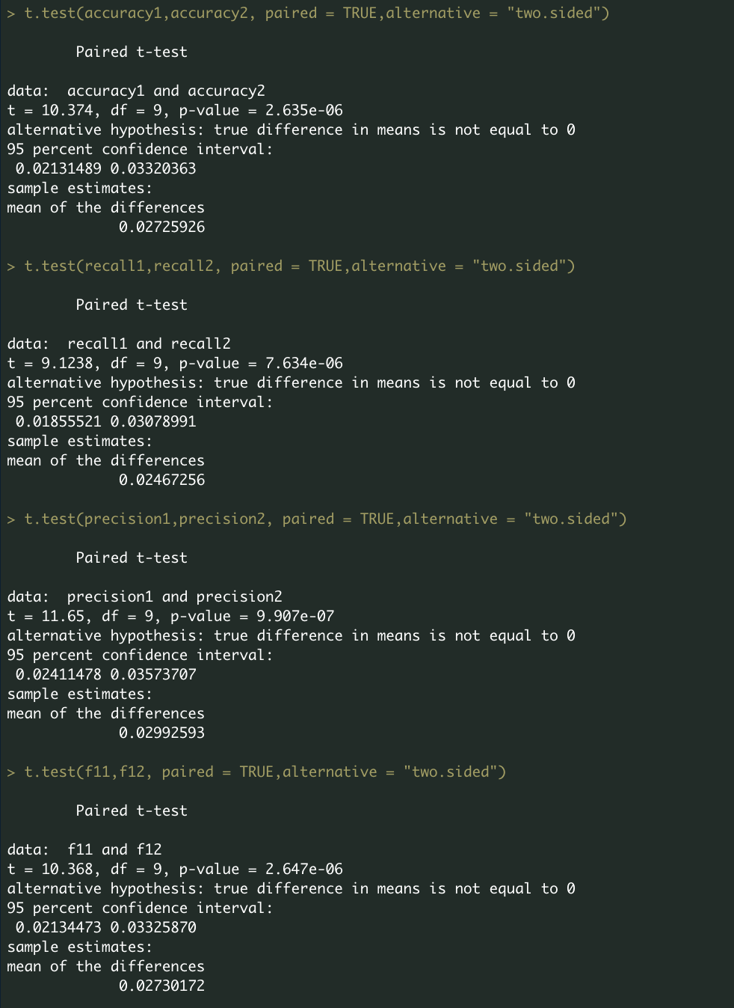
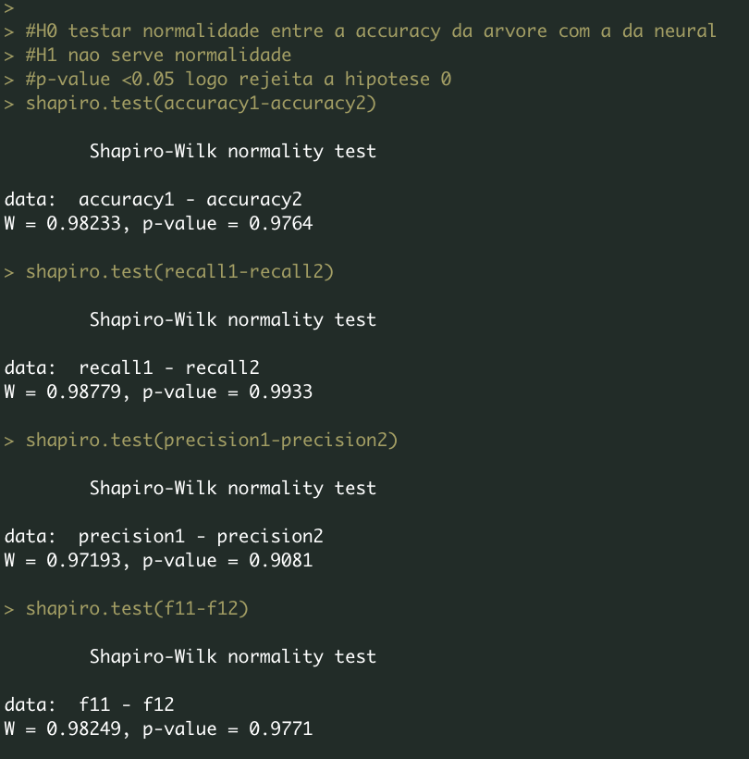
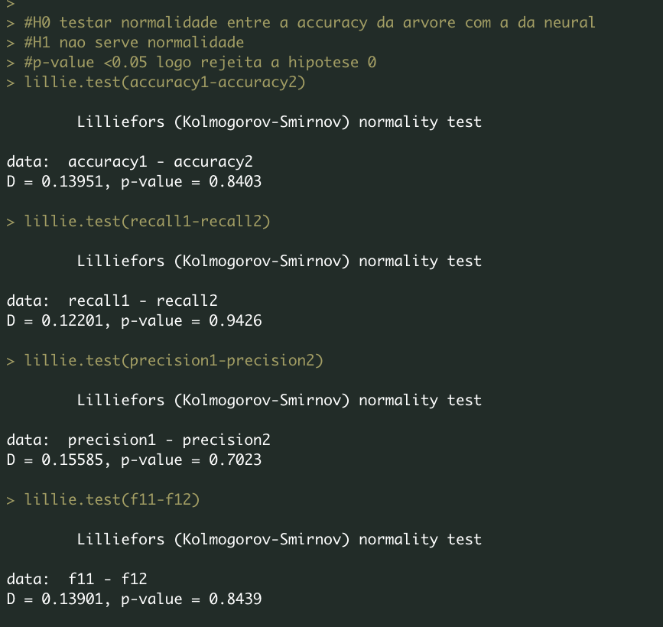
Existência de diferenças significativas no desempenho dos Algoritmos Anteriores
Para verificarmos diferenças significativas entre as Redes Neuronais e as Árvores de Decisão foram realizados os seguintes testes :
Foi testada a normalidade dos parâmetros accuracy, recall precision e f1 com o teste de shapiro, e como p value >0.05 concluímos que os dados são normais;
Foi realizado também o teste de lillie para a normalidade e mais uma vez verificamos a normalidade dos dados anteriores. Desta forma, realizado de seguida, o t.test, e como o pvalue dos 4 testes realizados são inferiores a 0.05, nada podemos concluir relativamente à existência de diferenças significativas entre as redes neuronais e as árvores de decisão .

Slide 15
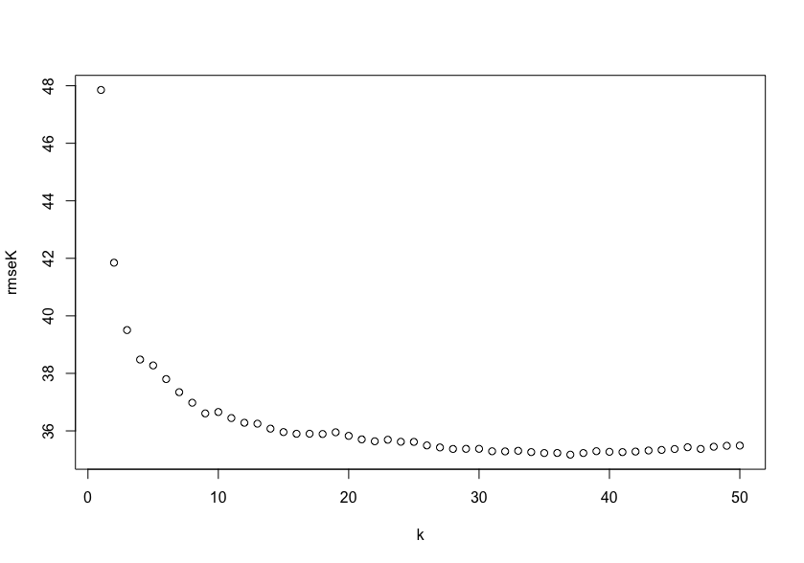

Previsão do Atributo Salário Face :
K-vizinhos mais próximos

Slide 16
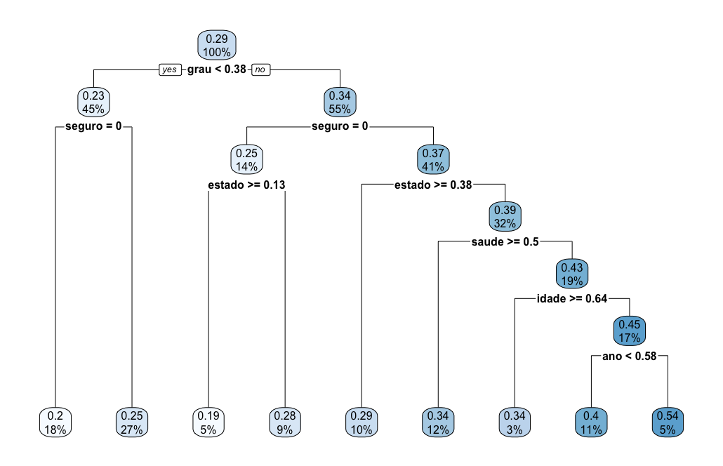
Árvore de Regressão

Slide 17
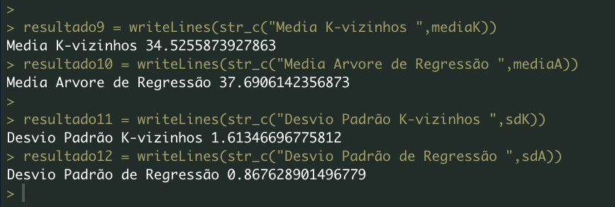
Media e desvio padrão da taxa de acerto

Slide 18
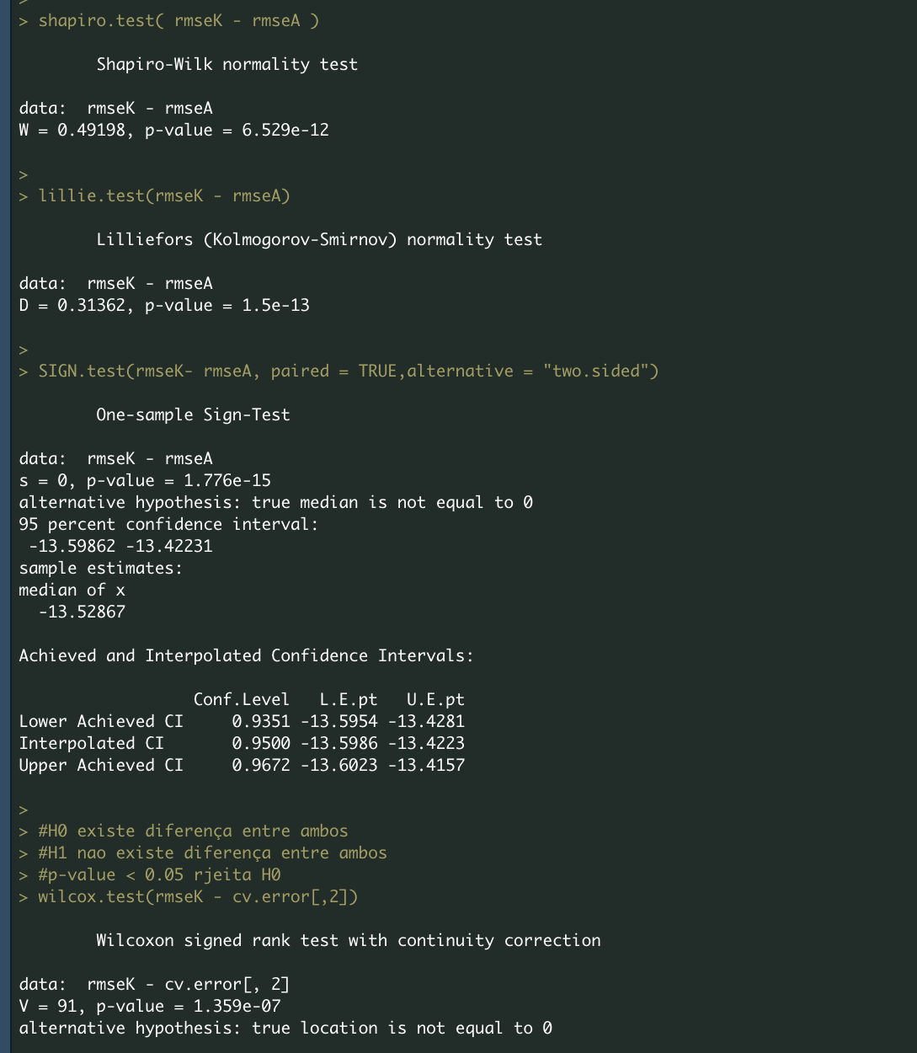
Existência de diferenças significativas no desempenho dos Algoritmos Anteriores
Foi realizado o teste de Shapiro para testar a normalidade dos valores dos algoritmos k-vizinhos mais próximos e árvores de regressão, porém como p-value<0.05, não se verifica a normalidade dos dados, sendo necessário fazer o teste do sinal.
Neste teste, como o pvalue<0.05 nada podemos concluir quanto ao sinal e a sua normalidade. Deste modo foi então realizado o teste Willcoxon em vez do t.test. Feito o teste de Willcoxon, como p-value <0.05 nada podemos concluir quanto à existência de diferenças significativas relativamente aos algoritmos k-vizinhos mais próximos e árvores de regressão.

